Slide 1
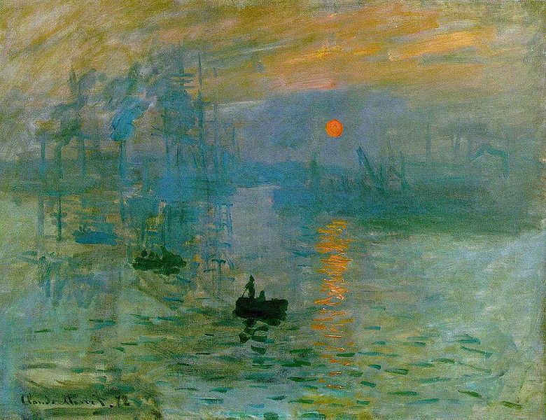
El impresionismo
Aunque el término Impresionismo se aplica en diferentes artes como la música y la literatura, su vertiente más conocida, y aquella que fue la precursora, es la pintura impresionista. El movimiento plástico impresionista se desarrolló a partir de la segunda mitad del siglo XIX en Europa —principalmente en Francia— caracterizado, a grandes rasgos, por el intento de plasmar la luz (la «impresión» visual) y el instante, sin reparar en la identidad de aquello que la proyectaba. Es decir, si sus antecesores pintaban formas con identidad, los impresionistas pintarán el momento de luz, más allá de las formas que subyacen bajo este. El movimiento fue bautizado por la crítica como Impresionismo con ironía y escepticismo respecto al cuadro de Monet Impresión: sol naciente. Siendo diametralmente opuesto a la pintura metafísica, su importancia es clave en el desarrollo del arte posterior, especialmente del postimpresionismo y las vanguardias.

Slide 2
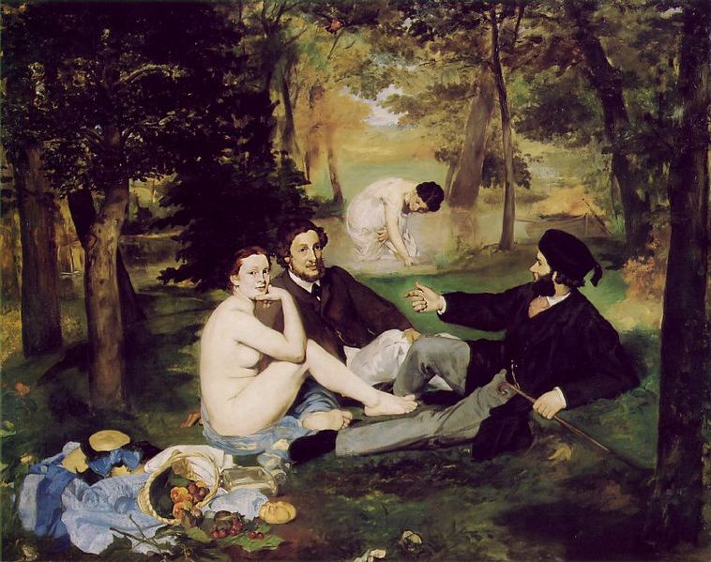
Manet, Edouard - Le Déjeuner sur l'Herbe

Slide 3
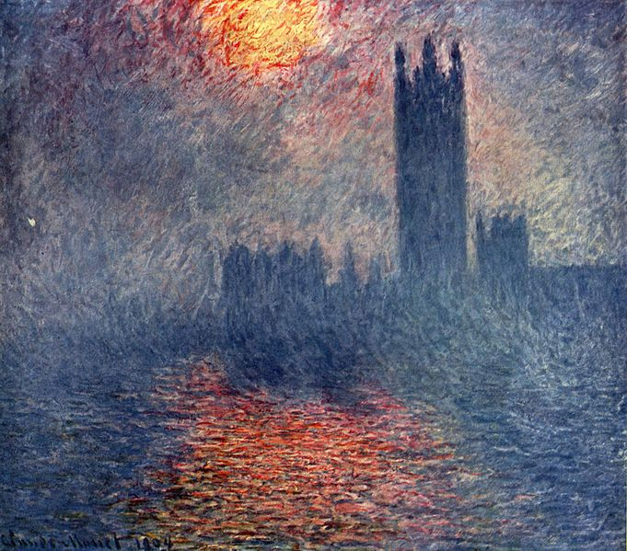
Pincelada gestáltica
Aunque la teoría gestáltica apareció más adelante, los pintores impresionistas mostraron plásticamente lo que la psicología de la Gestalt vendría a demostrar psicológica y científicamente más adelante: perceptivamente, si se dan ciertas condiciones, partes inconexas dan lugar a un todo unitario. El uso de pequeñas pinceladas de colores puros resultó en un todo vibrante; y, aunque las pinceladas aisladamente no obedecieran a la forma o al color local del modelo, en conjunto —al ser percibidas global y unitariamente— adquirían la unidad necesaria para percibir un todo definido. Este recurso fue llevado al máximo por los neoimpresionistas, también conocidos como puntillistascomo Seurat o Signac.

